Slide 1
Давайте познакомимся!
Рогуткина Любовь Викторовна 89139307374

Slide 3
ДИАГНОСТИКА

Slide 5
Одним из методов КРД является
арт-терапия. Она позволяет:
• наблюдать, как изменения собственного поведения влияют на окружающих;
• повышать самооценку, что ведет к укреплению личной идентичности;
• развивать навыки принятия решений;
• расслабиться, выплеснуть негативные мысли и чувства;
• заняться изобразительным искусством и реализовать свою способность к творчеству.

Slide 6
КОНСУЛЬТИРОВАНИЕ

Slide 7
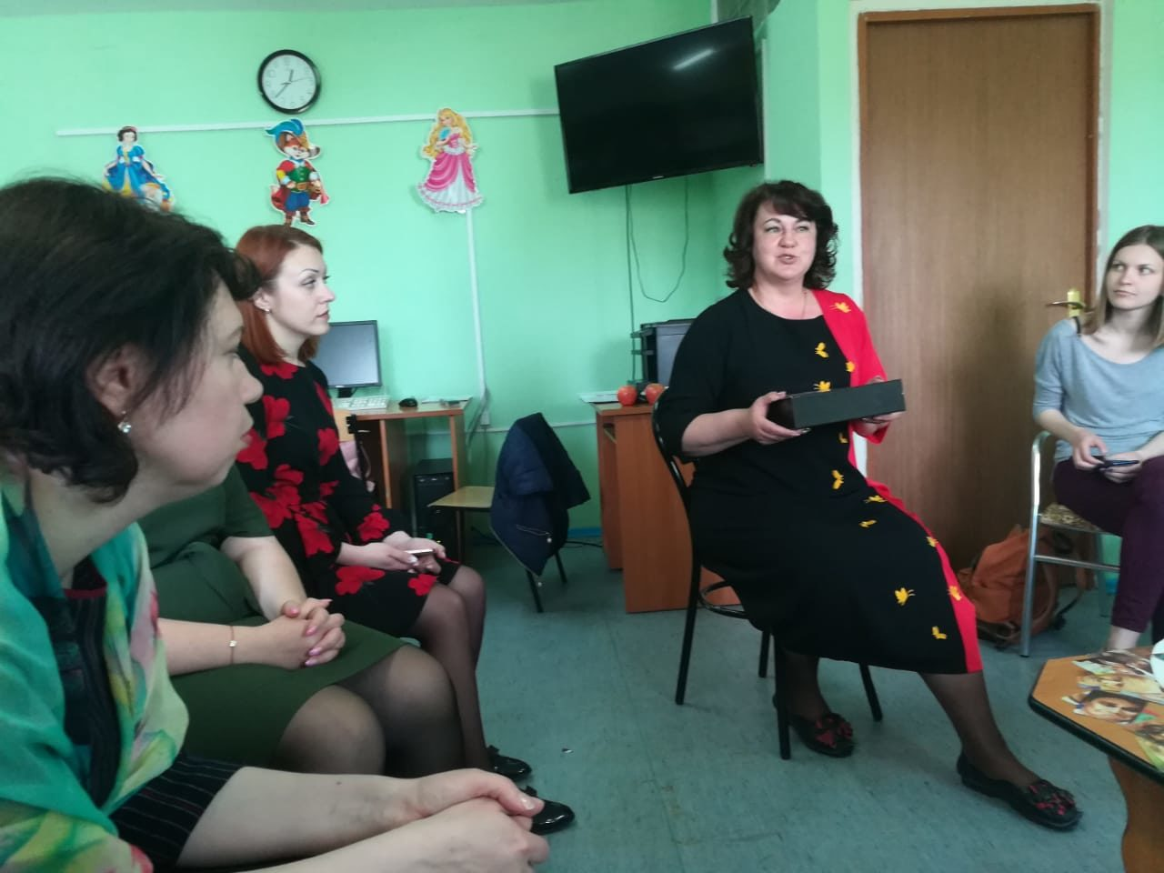

Slide 8
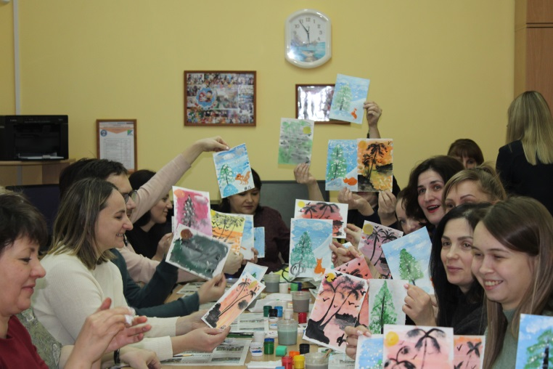
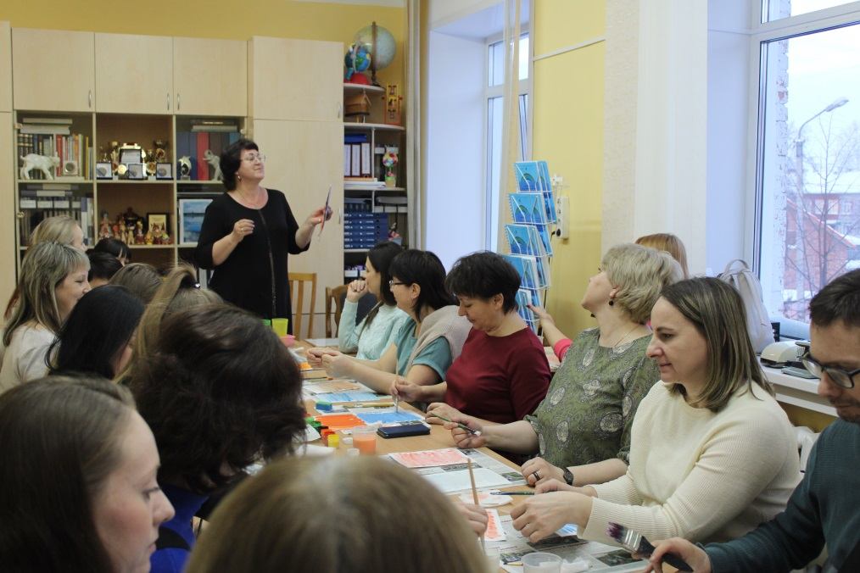
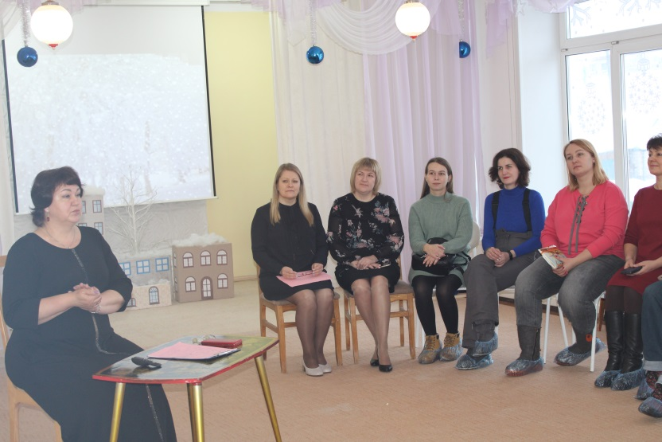
В нашем Лицее работает родительский клуб «Содружество»
Встречи проходят каждый третий четверг месяца.
Тему следующей встречи мы определяем вместе

